Slide 1
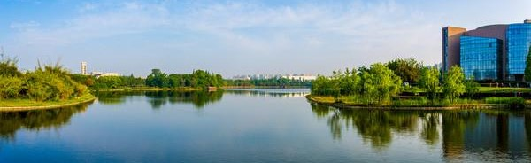
基于物理的体积雾和体积光的研究与实现
Physically Based Volumetric Fog and Volumetric Light
答辩人：2015226040003
专 业：计算机科学与技术
时 间：2018年5月4日

Slide 3

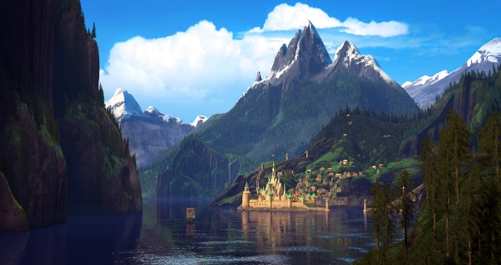
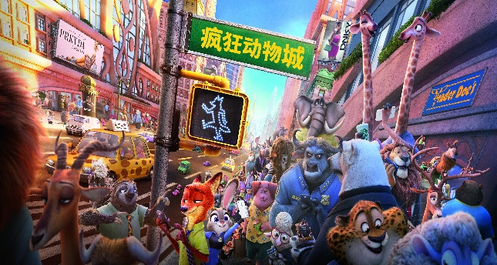
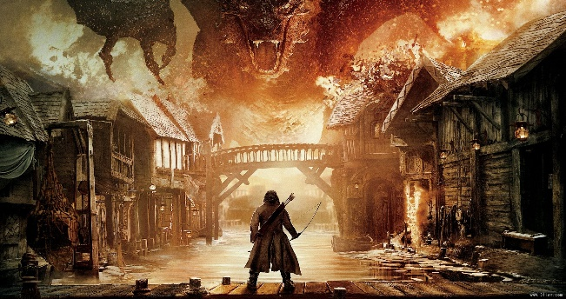
基于物理的全局光照：
应用领域
影视特效
游戏动画
动画电影：小门神
动画电影：冰雪奇缘
平均单帧渲染时间=270核小时
平均单帧渲染时间=132核小时
动画电影：疯狂动物城
电影特效：霍比特人3
1/29

Slide 4
基于物理的全局光照并行渲染：
课题提出
基于物理的全局光照的应用价值
基于物理的全局光照算法渲染效率低
虚拟仿真系统课题研究和并行渲染课题研究的现实需求
2/29

Slide 5
基于物理的全局光照并行渲染：
课题意义
通过并行渲染提升基于物理的全局光照渲染效率
快速提供高质量光照渲染结果
减少二次研发的工作量
3/29

Slide 6
基于物理的全局光照算法：
路径跟踪类
路径跟踪、双向路径跟踪等
优点：渲染效果好
缺点：渲染效率慢
虚拟点光源类
立即辐射度、基于中心采样的立即辐射度等
优点：渲染效率快
缺点：渲染效果略差，无法处理焦散等光照现象
光子映射类
光子映射算法、渐进式光子映射算法等
优点：渲染效率较快，渲染效果较好
缺点：内存消耗大，渲染效果不均匀
同时搭载三类全局光照算法
4/29

Slide 7
并行渲染系统：
产业标准系统
RenderMan、PRMan
优点：效率较高、效果较好
缺点：功能固定，不利于搭载其它全局光照算法，二次研发代价高
研究类系统
WireGL、Chromium 、Equalizer 、Larrabee
优点：复用性和可扩展性较好，二次研发代价低
缺点：或未给出搭载基于物理的全局光照算法的解决方案（ WireGL、Chromium 、Equalizer ），或构造特殊（ Larrabee ）
提供了全局光照并行渲染的解决思路
5/29

Slide 8
基于物理的全局光照并行渲染系统难点：
全局光照并行渲染方法的问题
系统复用性与可扩展性问题
解决方案：
基于像素划分与基于场景划分的并行渲染方法
基于二次划分的集群并行渲染方法
分层与模块化设计，设计模式应用
配置文件灵活选择全局光照算法和并行渲染方法
6/29

Slide 9
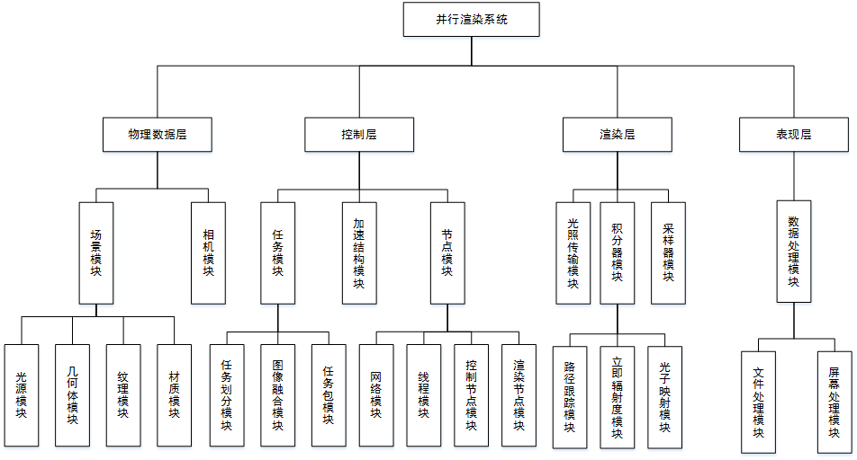
系统分层与模块化设计：
7/29

Slide 10
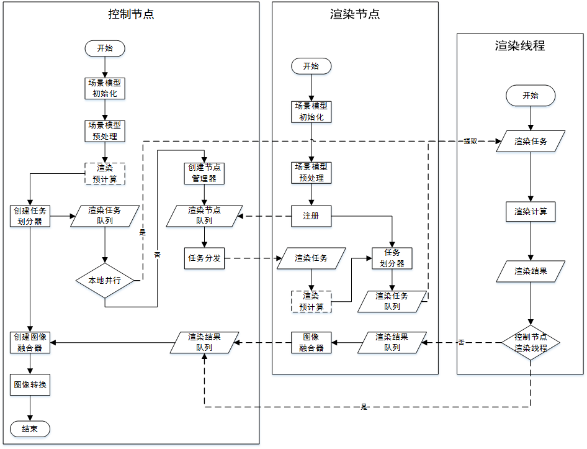
系统流程图：
场景初始化（物理数据层）
场景模型
光源数据
相机参数
渲染（渲染层）
渲染预处理（可选）
渲染计算
并行控制（控制层）
并行环境
渲染任务
图像融合
图像转换（表现层）
图像文件保存
8/29

Slide 11
系统核心部分：
渲染层-全局光照算法
路径跟踪算法
立即辐射度算法
光照映射算法
并行渲染基础
控制层-并行渲染算法
基于像素划分的并行渲染算法
基于场景划分的并行渲染算法
基于二次划分的集群并行渲染算法
创新部分
9/29

Slide 12
全局光照算法：（路径跟踪算法）
渲染预处理
渲染计算
无
计算路径辐射度
10/29

Slide 13

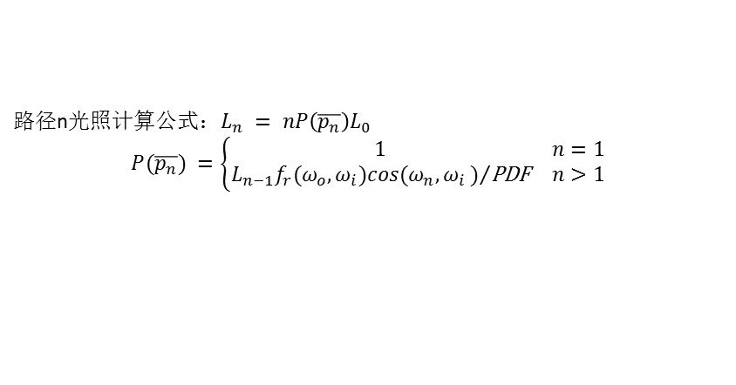
全局光照算法：（路径跟踪算法）
开始
Film
场景模型
光源
确定
投影面
Camera
路径1：间接光照
P₁
像素区域
采样点
视点光线
场景交点
像素区域
P
P₂
有
计算路径
n光照
无
像素区域采样点
路径0：直接光照
路径2：间接光照
否
路径n上限
是
结束
路径0光照计算公式：$L0 = \frac{E∗f(ω_{i},ω_{o})∗G}{\text{PDF}}$
路径n光照计算公式：$L_{n} = nP\left(\overline{p_{n}}\right)L_{0}$
$$P(\overline{p_{n}}) =\left\{\begin{matrix}1 & n=1 \\ L_{n−1}f_{r}(ω_{o},ω_{i})cos(ω_{n},ω_{i})/{\text{PDF}} & n>1\end{matrix}\right.$$
11/29

Slide 14
全局光照算法：（立即辐射度算法）
渲染预处理
渲染计算
获取虚拟点光源
计算直接光照与间接光照
12/29

Slide 15
全局光照算法：（立即辐射度算法）
渲染预处理（获取虚拟点光源）
光源
一维常数分段函数选择光源
发射光线
求解光线与场景交点
交点处创建虚拟点光源
跟踪光线
场景交点
13/29

Slide 16
全局光照算法：（立即辐射度算法）
渲染计算（计算直接光照与间接光照）
Film
Camera
确定投影面
生成采样点
生成视点光线
获取视点光线与场景交点
计算交点处直接光照
计算交点处虚拟点光源辐射度
光源
直接光照
虚拟点光源
像素区域
像素区域采样点
间接光照
场景模型
14/29

Slide 17
全局光照算法：（光子映射算法）
渲染预处理
渲染计算
获取光子
计算直接光照与间接光照
15/29

Slide 18
全局光照算法：（光子映射算法）
渲染预处理（获取光子）
光源
一维常数分段函数选择光源
发射光线
求解光线与场景交点
交点处材质为普通材质，则创建普通光子
交点处为镜面材质，则跟踪该光线，在第一个非镜面材质处创建焦散光子
跟踪光线
玻璃球
光子P₁
P₅
P₂
P₃
P₄
16/29

Slide 19
全局光照算法：（光子映射算法）
渲染计算（计算直接光照与间接光照）
光源
确定投影面
生成采样点
生成视点光线
获取视点光线与场景交点
计算交点处直接光照
计算交点附近光子的辐射度
Film
Camera
直接光照
像素区域
像素区域采样点
间接光照
17/29

Slide 20
并行渲染算法：（基于像素划分的并行渲染方法）
渲染结果
渲染结果
渲染结果
渲染结果
按像素区域划分
生成渲染任务
并行渲染
按像素区域组合
完整图像
18/29

Slide 21
并行渲染算法：（基于场景划分的并行渲染方法）
低差分采样算法在像素区域内生成采样点
按比例划分像素区域采样点
渲染结果
渲染结果
渲染结果
并行渲染
完整图像
按权重融合
19/29

Slide 22
并行渲染算法：（基于二次划分的集群并行渲染方法）
前两者应用于集群并行渲染的不足？
1.负载失衡（像素划分）
2.任务数量限制（场景划分）
3.网络传输、序列化等额外消耗
渲染任务
一次划分（基于场景的划分—负载均衡）
任务分发
二次划分（基于像素的划分—任务数量）
多核并行渲染
二次划分后融合结果
一次划分后融合结果
渲染节点
渲染节点
渲染节点
渲染任务
渲染任务
渲染任务
渲染任务
渲染任务
渲染任务
渲染线程
渲染线程
渲染线程
渲染线程
渲染线程
渲染线程
渲染线程
渲染线程
渲染线程
优势：
1.减少额外开销
2.避免负载失衡
3.避免渲染任务不足的情况
20/29

Slide 23
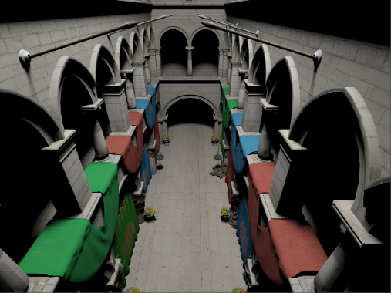
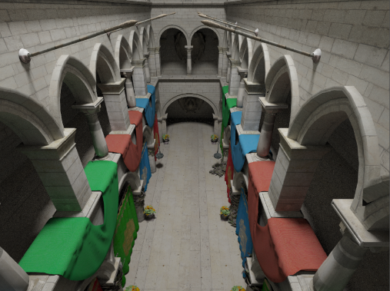
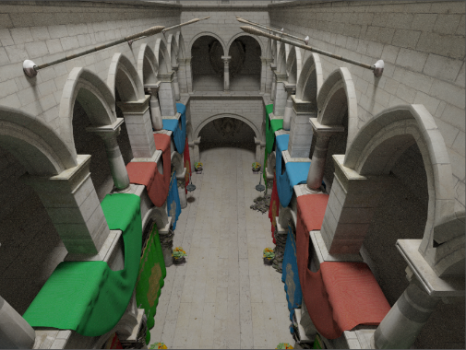
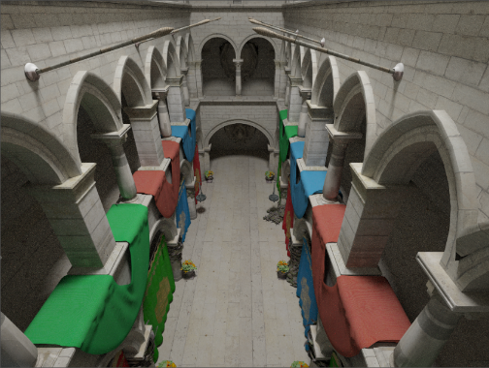
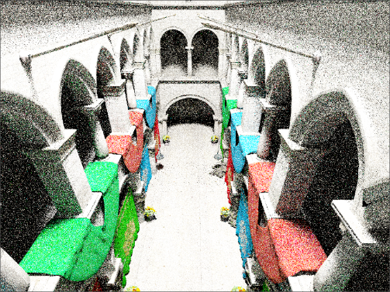
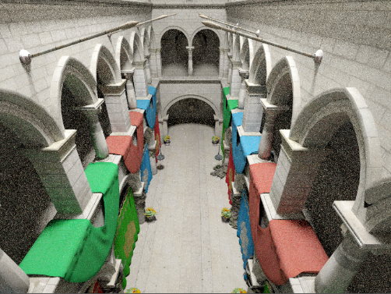


路径跟踪效果（单核渲染）：
Path=1 Sample=256
Time=3405.29S
Path=2 Sample=256
Time=5479.63S
Path=4 Sample=256
Time=5843.42S
Path=6 Sample=256
Time=5879.85S
Path=6 Sample=2
Time=44S
Path=6 Sample=16
Time=306.64S
Path=6 Sample=128
Time=2667.69S
Path=6 Sample=1204
Time=23519.41S
最大路径（Path）长度越大，光照越完整，但渲染时间（Time）越长。
最大路径（Path）长度越大，最大路径（Path）达到一定值之后，光照渲染和渲染时间变化不明显。
采样点（Sample）数量越多，渲染结果越理想，但渲染时间也越长。
21/29

Slide 24
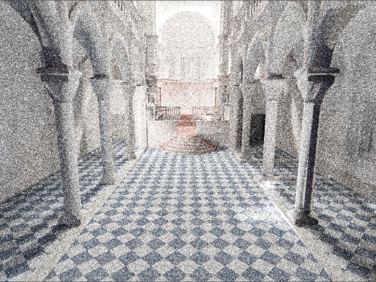
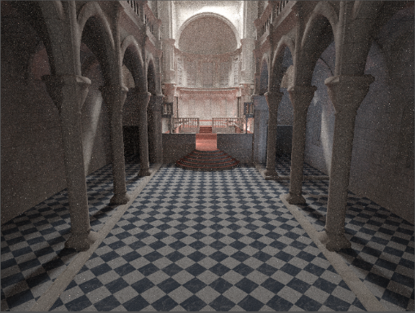
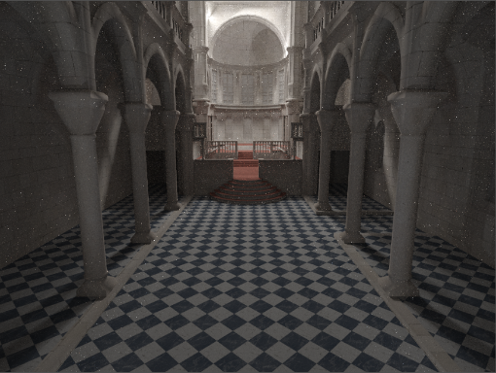
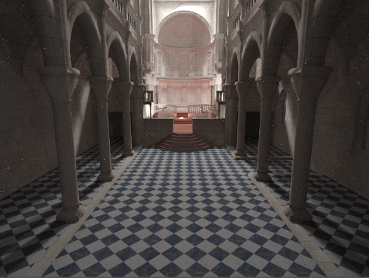
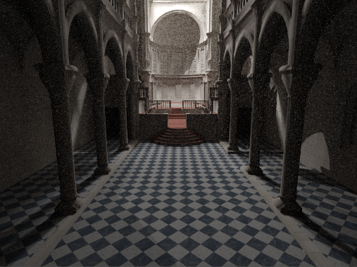
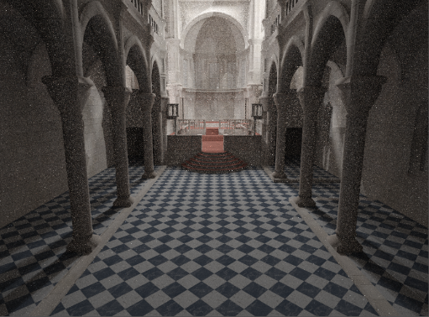
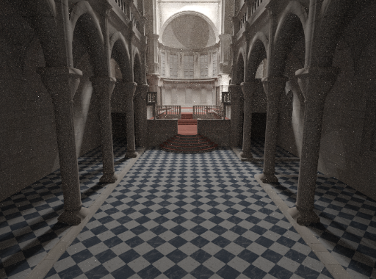
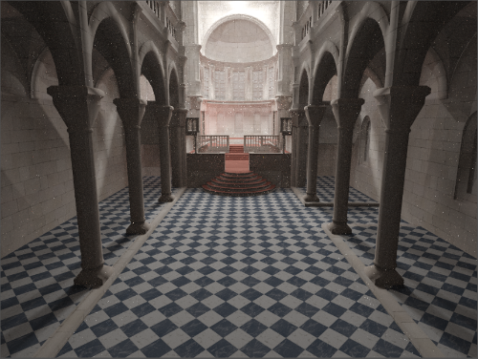
立即辐射度渲染结果（单核渲染）：
Sample=1 VPL=256
Time=366.17S
Sample=4 VPL=256
Time=1458.95S
Sample=16 VPL=256
Time=5823.37S
Sample=32 VPL=256
Time=11686.11S
Sample=32 VPL=4
Time=302.82S
Sample=32 VPL=16
Time=759.71S
Sample=32 VPL=64
Time=2343.73S
Sample=32 VPL=256
Time=11686.11S
采样点数量越多，渲染结果噪点越少，但渲染时间越长。
虚拟点光源（VPL）数量越多，间接光照模拟越理想，但渲染时间也越长。
22/29

Slide 25
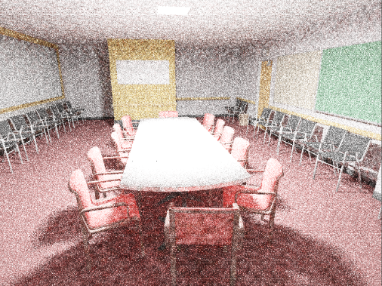
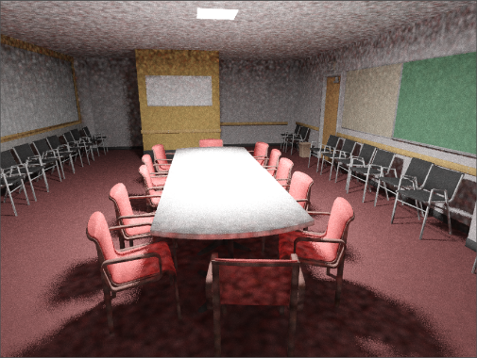
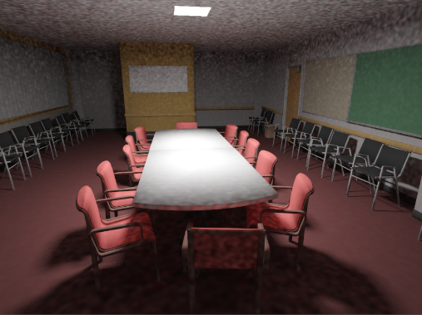
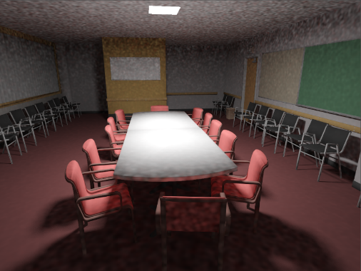
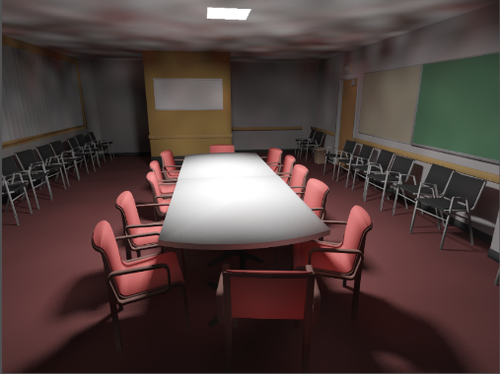


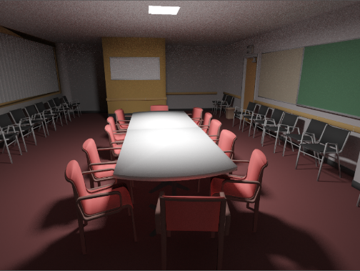
光子映射渲染结果（单核渲染）：
Sample=1 Photons=10M
Time=103.76S
Sample=4 Photons=10M
Time=173.43S
Sample=64 Photons=10M
Time=1533.82S
Sample=256 Photons=10M
Time=5916.14S
Sample=64 Photons=0.1M
Time=10938.68S
Sample=32 Photons=1M
Time=11362.9S
Sample=32 Photons=10M
Time=11832.28S
Sample=32 Photons=100M
Time=11743.68S
采样点数量越多，渲染结果噪点越少，但渲染时间越长。
光子（Photons）数量越多，间接光照模拟越理想，渲染时间也越长，但变化并不明显。
23/29

Slide 26
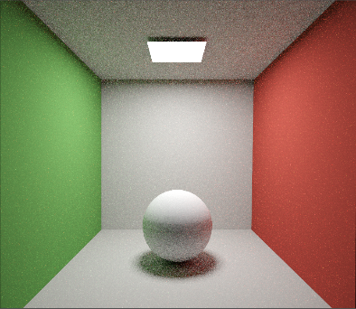
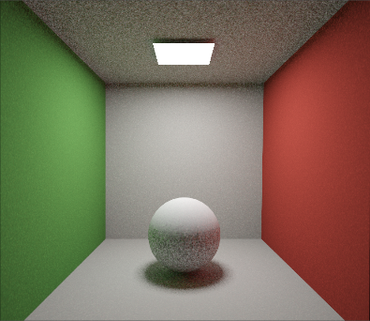
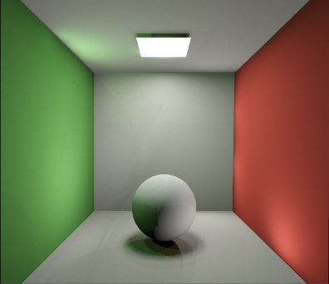
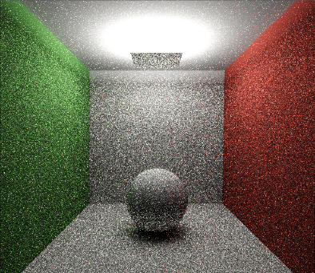
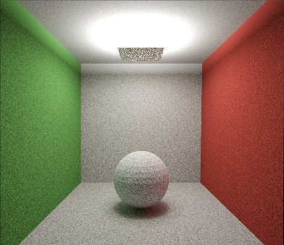
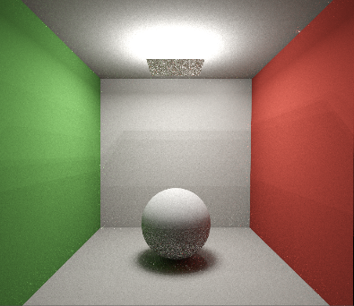
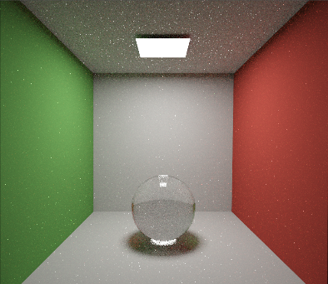
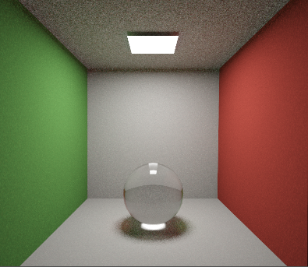
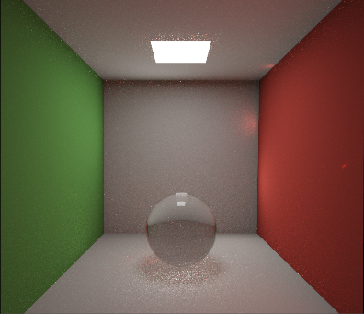
直接光照场景渲染结果对比：
路径跟踪
光子映射
立即辐射度
直接光照
路径跟踪算法噪点均匀，渲染效率较低。
光子映射算法噪点分布受噪点密度影响，渲染效率较高。
立即辐射度算法噪点少，渲染效率快，但不能处理焦散效果，容易出现奇点效应。
间接光照
焦散光照
24/29

Slide 27
多核并行渲染效率：
并行渲染方法：基于像素划分与基于场景划分
随着渲染线程数量的增加，渲染时间基本符合线性递减规律。
渲染线程达到一定数量（13）之后，渲染时间变化基本稳定。
25/29

Slide 28
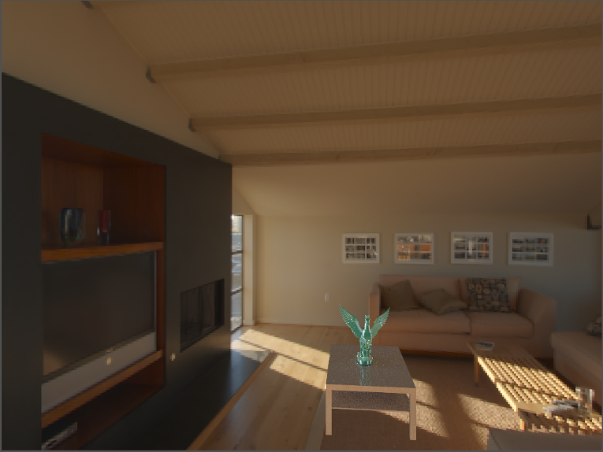
并行渲染负载均衡对比：
基于像素划分的并行渲染方法
渲染失衡
子图像编号 | 1 | 2 | 3 | 4
渲染时长/s | 19.22 | 19.27 | 19.34 | 240.41
渲染失衡解决方法—增加渲染任务
任务总数 | 4 | 32 | 128 | 512
子任务最长渲染时长/s | 238.53 | 123.00 | 64.19 | 19.02
总渲染时长/s | 238.53 | 141.61 | 84.67 | 75.55
基于场景划分的并行渲染方法
子图像编号 | 1 | 2 | 3 | 4
渲染时长/s | 73.80 | 73.80 | 73.84 | 74.00
26/29

Slide 29
集群并行渲染效率：
并行渲染方法：基于像素划分与基于场景划分的并行渲染方法
渲染节点与渲染线程越多，渲染效率越高。
渲染节点与渲染线程数量相同时，多核并行渲染效率略高于集群并行渲染效率。
27/29

Slide 30
集群并行渲染效率：
并行渲染方法：基于二次划分的并行渲染方法
渲染节点和渲染线程数量越多，渲染效率越高。
基于二次划分的集群并行渲染方法可提升集群并行渲染的实用价值。
28/29

Slide 31
总结
主要创新点
基于物理的全局光照渲染系统分层的概念
基于像素划分的并行渲染方法
基于场景划分的并行渲染方法
基于二次划分的集群并行渲染方法
展望
不足
光照传输模型不够丰富，缺少次表面、流体、烟雾等其他较常见模型
集群并行渲染时，额外消耗时间比重高
29/29

Slide 32
谢谢答辩老师，敬请批评指正！

Slide 33
多核并行与集群并行渲染效率对比：
并行渲染方法：基于像素划分与基于场景划分
集群并行渲染节点数与多核并行渲染线程数相同时，多核并行渲染效率略高于集群并行渲染
27/29

